Slide 1
水素原子に対するSchrödinger方程式の数値解法
@dc1394

Slide 2
自己紹介
Twitter: @dc1394
C++, C#, F#そしてRubyが好きです（ただしプログラマーではありません）。
量子力学の数値計算とかやってます。
最も興味のある分野
・第一原理計算
・密度汎関数理論（Density Functional Theory, DFT）
第一原理計算やDFTについては、よろしければ拙作のスライドをご覧ください（ http://www.slideshare.net/dc1394/ss-26378208 ）。

Slide 3
概要
Schrödinger方程式と用いる単位系について
3次元のSchrödinger方程式（偏微分方程式）を変数分離し、1次元の常微分方程式に還元
境界値の推定
Boost.odeintを用いた常微分方程式の数値解法
Brentアルゴリズム（GNU Scientific Library (GSL) を使用）を用いた固有値の探索
波動関数の構成と正規化

Slide 4
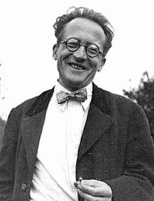
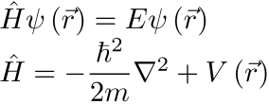
Schrödinger方程式とは
量子力学の（非相対論的な）基礎方程式で、1926年にErwin R. J. A. Schrödingerが提出。
単一粒子について、時間に依存しない定常状態でのSchrödinger方程式（最も解きやすい表式）は、
Erwin R. J. A. Schrödinger
(1887-1961)

Slide 5
Hartree原子単位系
このスライドでは、Schrödinger方程式の表式を簡潔にするために、Hartree原子単位系を使用する。
この単位系では、長さの単位はBohr半径a₀ (1 [a₀] = 5.29×10⁻¹¹ [m]), 質量の単位は電子の質量m_{e}, 電荷は電気素量e, エネルギーはHartree (1 [Hartree] = 4.36×10⁻¹⁸ [J] = 27.2 [eV])を用いる。
この単位系では、Dirac定数ℏと、Coulombポテンシャルの比例定数1 / (4πε₀)が1となる。
単位を表す記号として、atomic unit の省略形である a.u. で表す。

Slide 6


水素原子のSchrödinger方程式
最も簡単な水素原子について、定常状態におけるSchrödinger方程式（以下Sch方程式と書く）を以下に示す。
ここで、 である。
この方程式は（少なくとも見かけ上は）単純であり、また解析的に解くことができる（ただし、非常に面倒である）。
今回は、この方程式を数値的に解くことを考える。
電子の運動エネルギーポテンシャル
Coulombポテンシャル

Slide 7
使用するプログラム言語、ライブラリ等
プログラム言語はC++11を使用する。
Boost C++ Librariesを使用する。
連立一次方程式のソルバーと、非線形方程式の根を求めるルーチンは、GNU Scientific Library (GSL)に含まれているものを使用する。
さらに、並列計算のために、Threading Building Blocks (TBB)を使用する。

Slide 8
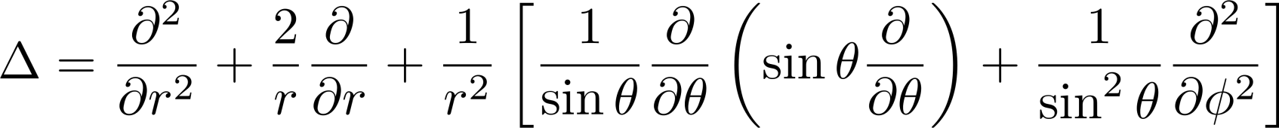
Sch方程式の変数分離
水素原子に対するSch方程式を、以下のように書く。
ここで、極座標におけるラプラシアンΔは、
であり、V(r)は球対称であるので、
と変数分離が可能である。ここで、n, l, mはそれぞれ主量子数、方位量子数、磁気量子数である。

Slide 9
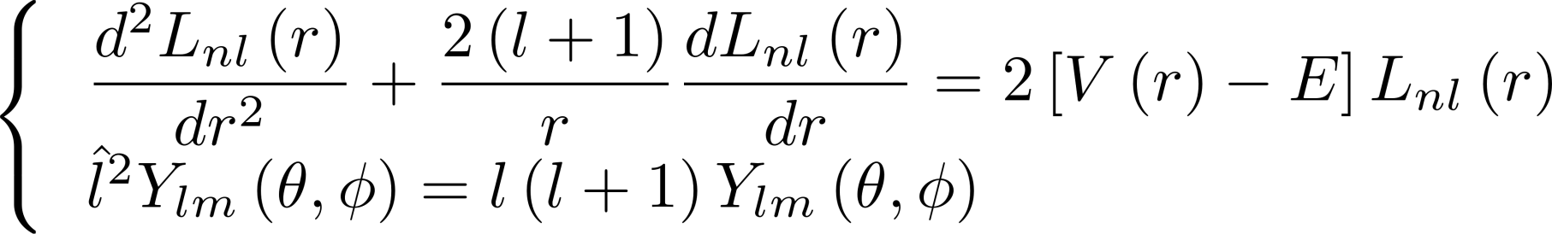
Sch方程式の変数分離
この変数分離により、以下の二つの微分方程式が得られる。
なお、この計算は、 https://github.com/dc1394/fukui_sono2/blob/master/fukui_sono2.pdf にアップロードしてあります。
第二式の解は、球面調和関数として解析的に得られる。従って、数値的に解くべき方程式は第一式である。

Slide 10
Sch方程式の数値解法上の困難
ここで、この常微分方程式の境界条件は、
L_{nl}(0)=有限, L_{nl}(∞)=0である。
しかし、これらの境界条件は、この常微分方程式を数値的に解く上で、何も言っていないのと同じである。
さらに、この常微分方程式は固有方程式であり、Eも未知数であるが、Eが固有値以外の値では解が発散する。

Slide 11
Sch方程式を二点境界値問題にする
原点は確定特異点であるので、原点から微分方程式を数値的に解くことができない。
また、コンピュータでは無限大を扱えないので、無限遠点から微分方程式を数値的に解くことも不可能である。
従って、原点に十分近い点と、原点から十分離れた点で、 L_{nl}(r)とその微分dL_{nl}(r)/drの値を調べ、その二つの点から微分方程式を数値的に解く。
最終的に、二点境界値問題に帰着する。

Slide 12
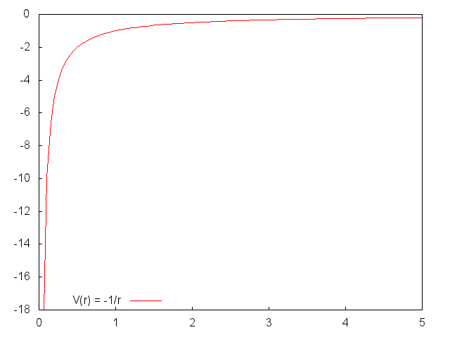
対数メッシュの導入
ポテンシャルV(r)は原点付近で大きく変化する。
このような空間の異方性を考慮するために、対数メッシュr = exp(x)を導入（変数変換）して微分方程式を変形する。

Slide 13
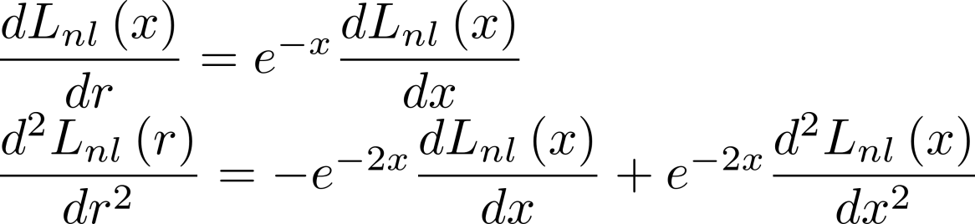
変数変換した微分方程式
この変数変換により、 L_{nl}(r)の一階微分と二階微分は以下の式となる。
これらを目的の微分方程式に代入することによって、次式が得られる。

Slide 14
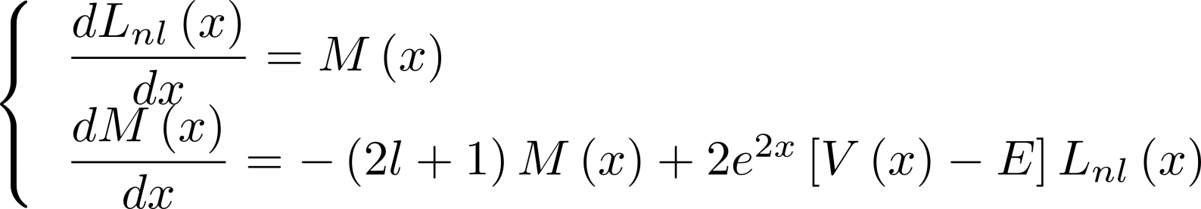
連立一階常微分方程式に書き直す
二階の常微分方程式を直接、数値的に解くことは難しい。
従って、二階の常微分方程式を、二元連立一階常微分方程式に書き直す。すると、次の二つの式が得られる。
これらの式が、数値的に解くべき方程式である。
次に、L_{nl}(x)とM(x)の境界値について考える。

Slide 15
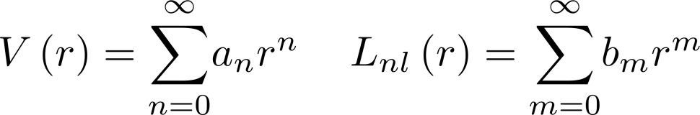
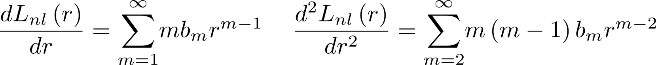
V(r)とL_{nl}(r)を級数展開する
まずは原点に十分近い点で、関数V(r)と関数L_{nl}(r)がどう振る舞うか調べてみる（Frobeniusの方法を用いる）。
関数V(r)と関数L_{nl}(r)は、以下のように級数展開できるはずである。
従って、 L_{nl}(r)の一階微分と二階微分は以下となる。

Slide 16
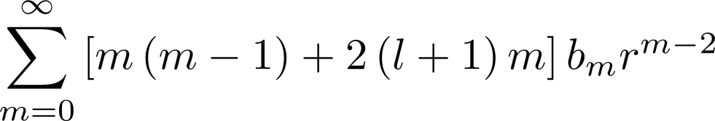
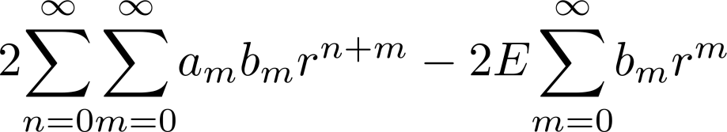
級数展開した式を代入する
前ページの結果を上式に代入すると、
左辺=
右辺=
が得られる。

Slide 17
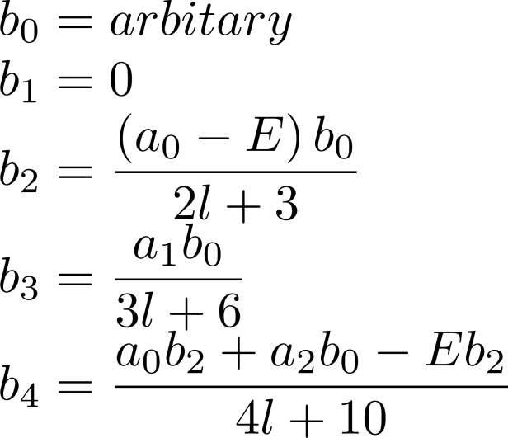
L_{nl}(r)の級数展開の係数を求める
左辺と右辺のrのべき乗の係数を比較することによって、 L_{nl}(r)の級数展開の係数b₀～b₄は以下のように得られる。
ここで、V(r)の級数展開の係数a₀～a₂（とE）は、未だ未知数であるので、別に求める必要がある。

Slide 18
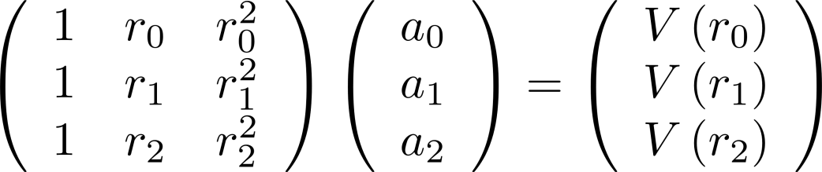
原点付近のL_{nl}(x)とM(x)の近似値
V(r)の級数展開の係数a₀～a₂は、以下の連立一次方程式から求められる。
この連立一次方程式の解は、GSLの連立一次方程式のソルバーを用いれば、簡単に得られる。
その解を用いて、以下のように、原点付近(x = x₀)でのL_{nl}(x₀)とM(x₀)の近似値が求められる。

Slide 19
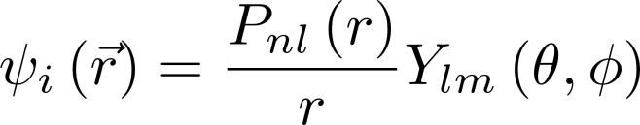
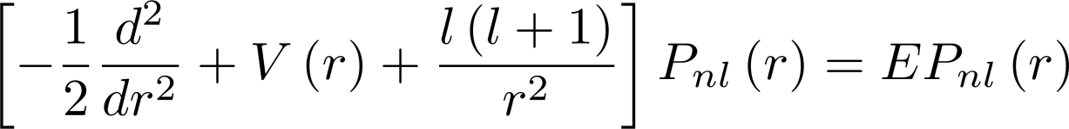
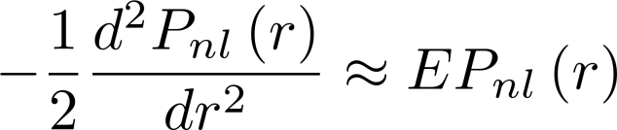

原点から十分離れた点での波動関数の振る舞い
波動関数を以下のように書くと、
次式が成り立つ。
左辺中括弧の中の第二項と第三項の寄与は、原点から十分離れたところでは無視できる。従って、
となる。この微分方程式の解析解は容易に分かり、
である。

Slide 20
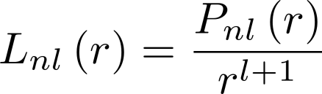
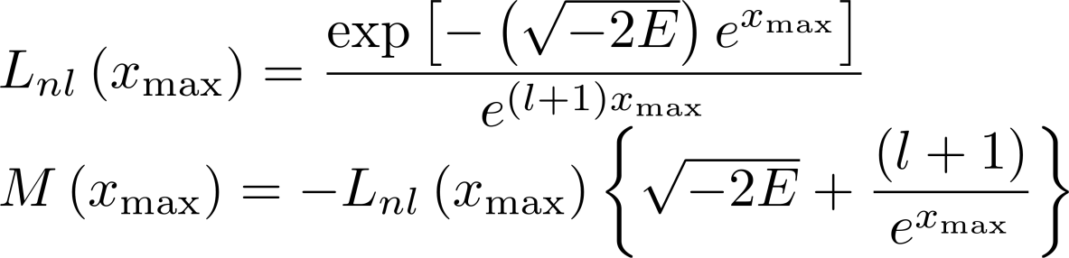
原点から十分離れた点でのL_{nl}(x)とM(x)の近似値
ここで、
である。
従って、上式に前ページの結果を代入すると、原点から十分離れた点(x = x_{max})でのL_{nl}(x_{max})とM(x_{max})の近似値は次式となる。

Slide 21
常微分方程式の解法
これらの近似値を初期値として用いて、あるエネルギーEを仮定し、原点に十分近い点と、原点から十分離れた点から、常微分方程式を数値的に解いていく。
常微分方程式のソルバーには、Boostに含まれるBoost.odeintを用いる。
ソルバーのアルゴリズムは、Adams-Bashforth-Moulton法（予測子修正子法）、Burilrsh-Stoer法（補外法）、Controlled Runge-Kutta法（誤差とステップ幅を制御したRunge-Kutta法）のいずれかを使う（私のコードでは、インプットファイルでアルゴリズムを指定するようにしている）。

Slide 22
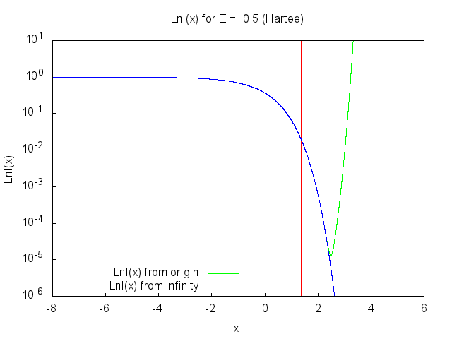
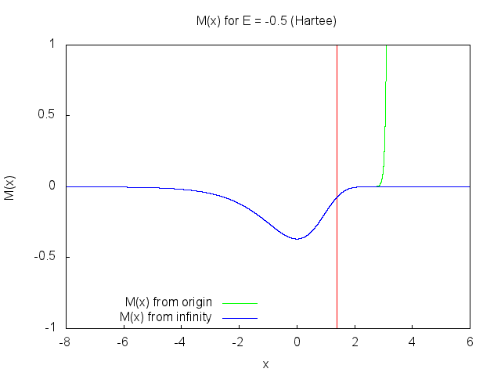
L_{nl}(x)とM(x)のグラフ
l = 0, E = -0.5 (Hartree)に対して、x = -8.0（緑線）及びx = 6.0（青線）から解くと、以下のようになる。

Slide 23
マッチングポイント
二つのL_{nl}(x)あるいはM(x)を比較する点を、マッチングポイントと呼ぶ。
マッチングポイント

Slide 24
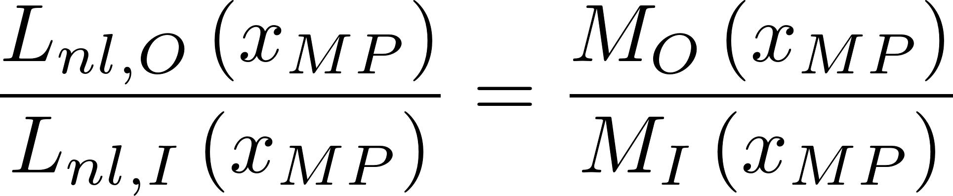
関数ΔD(E)を定義する
もし選んだEが固有値であるならば、次式が成り立つ。
ここで、以下の関数ΔD(E)を定義する。
この関数ΔD(E)がゼロになるE（つまり非線形方程式ΔD(E) = 0の根）が、固有値である。

Slide 25
固有値Eを探索する
ΔD(E)は固有値の前後で符号が変化する。
従って、固有値を探索するアルゴリズムは以下のようになる。
(1) Eをスキャンし、ΔD(E)の符号が変化する領域を探す。
(2) 符号が変化する領域が見つかったら、その領域内で、Brent法（これはGSLに含まれるルーチンを使う）を用いて、ΔD(E) = 0の根を求める。なお、Brent法は、非線形方程式の根を非常に効率的に求めるアルゴリズムである。
(3) 求まった根が目的の固有値Eである。

Slide 26
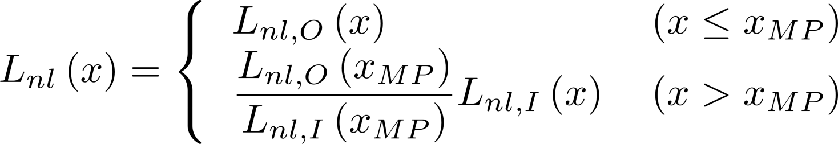
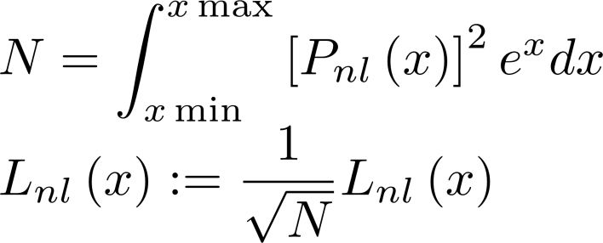
波動関数の構成と正規化
見つかった固有値Eに対して、以下の順序で波動関数を求める。
(1) L_{nl,O}(x)とL_{nl,I}(x)を接合してL_{nl}(x)を構成する。
(2) 以下の式により、L_{nl}(x)を正規化する。

Slide 27
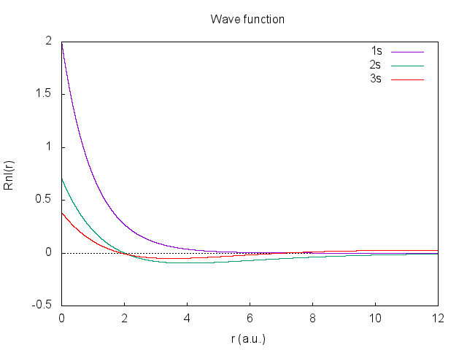
波動関数のノード数
それぞれの波動関数のノード数はn – l – 1となる。
重複して解を求めてしまわないように、ノード数が適切なものになっているか調べる必要がある。
ノード（節）

Slide 28


最終的に得られる波動関数
最終的に得られる波動関数は（変数をxからrに戻した）、
と、及びそれにrを乗じた形
である。これらをrのメッシュの値と共にファイルに出力する。

Slide 29
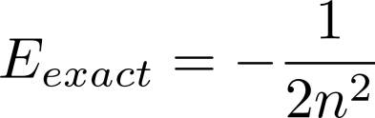
厳密な固有値と計算で求めた固有値の比較
水素原子の場合、厳密な固有値は解析的に求められ、
となる。上式より、1s軌道の場合、厳密な固有値は-0.5 (Hartree)である。
私のコードでの計算値は（インプットファイルで与えるパラメータにもよるが）、-0.49999985 (Hartree)であり、非常に良く一致している。

Slide 30
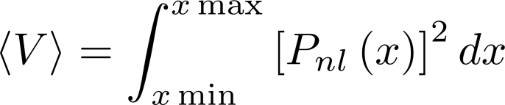
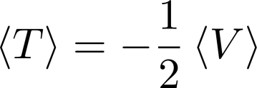
ポテンシャルエネルギーと運動エネルギー
ポテンシャルエネルギーの期待値<V>は、次式で与えられる。
水素原子の1s軌道の場合、厳密なポテンシャルエネルギーの期待値は-1.0 (Hartree)であるが、私のコードによる計算値は、-0.9999997 (Hartree)である。
運動エネルギーの期待値<T>は、virial定理から、
であるので、ポテンシャルエネルギーから簡単に求められる。

Slide 31
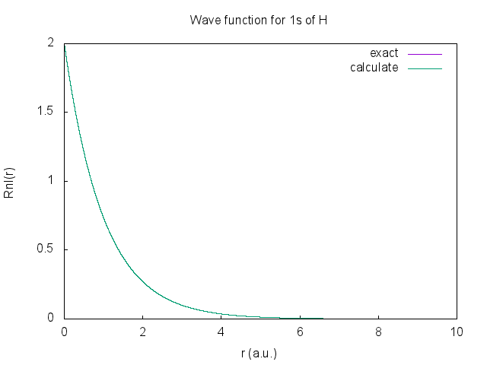
厳密なR_{nl}(r)と、計算で求めたR_{nl}(r)を比較したプロット（H原子の1s軌道）

Slide 32
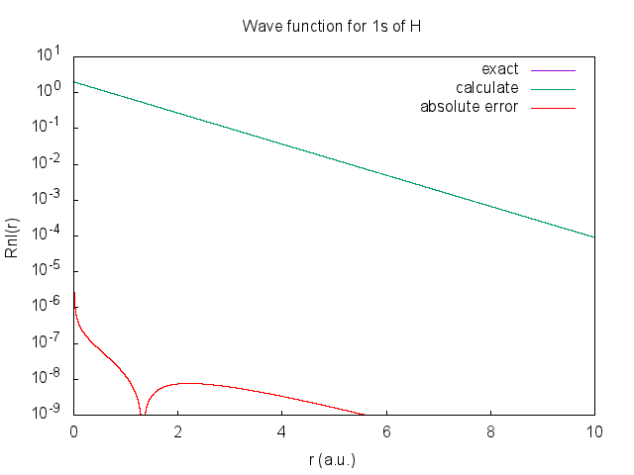
厳密なR_{nl}(r)と、計算で求めたR_{nl}(r)を比較したプロット（y軸対数目盛）

Slide 33
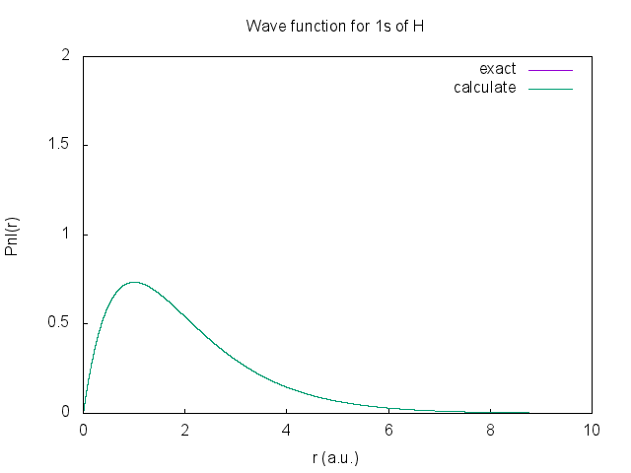
厳密なP_{nl}(r)と、計算で求めたP_{nl}(r)を比較したプロット（H原子の1s軌道）

Slide 34
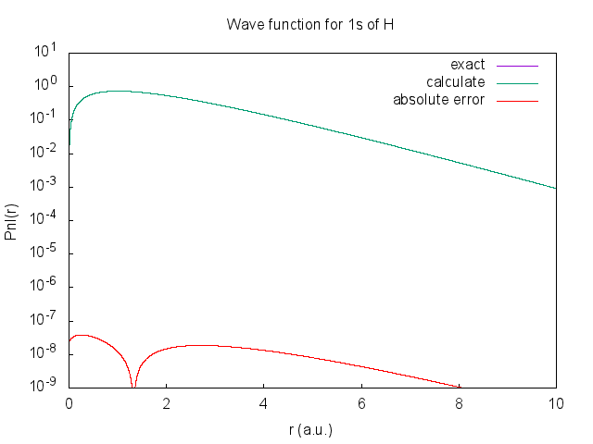
厳密なP_{nl}(r)と、計算で求めたP_{nl}(r)を比較したプロット（y軸対数目盛）

Slide 35
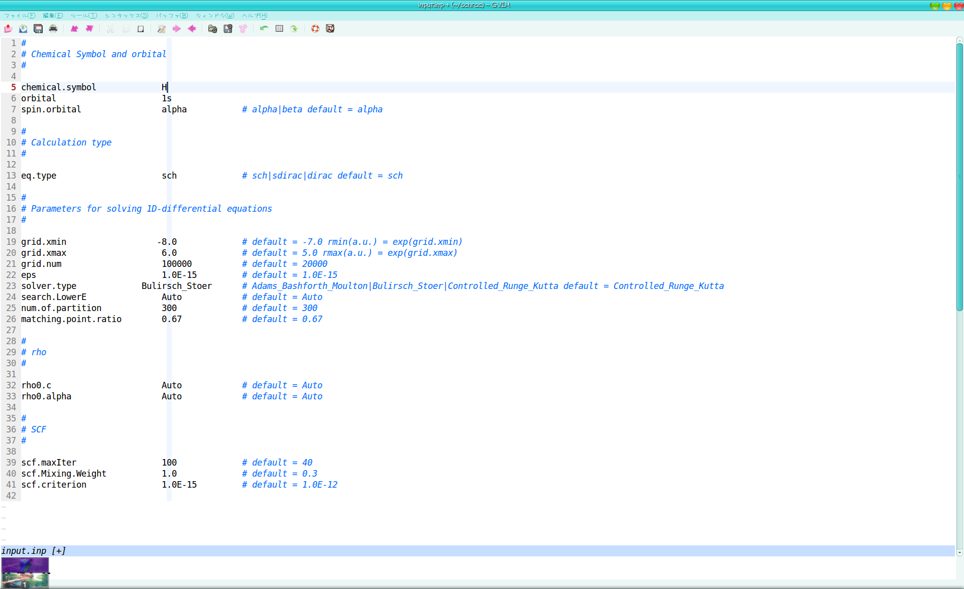
インプットファイル

Slide 36
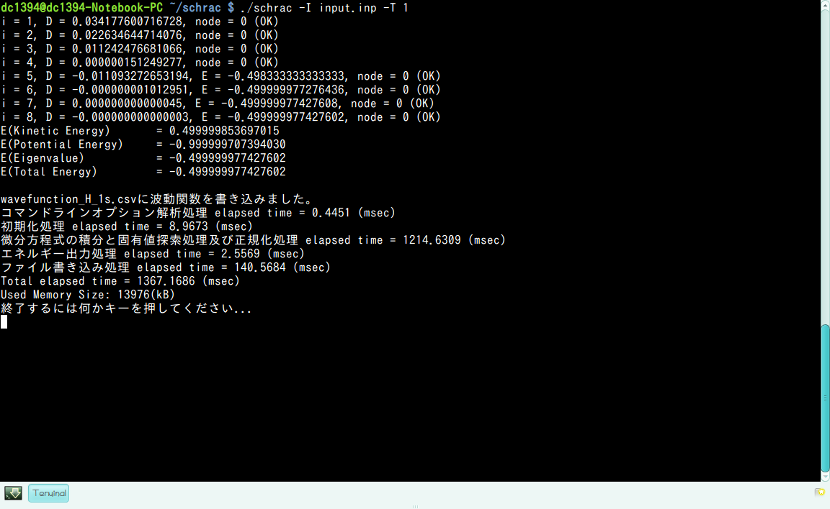
実行画面

Slide 37
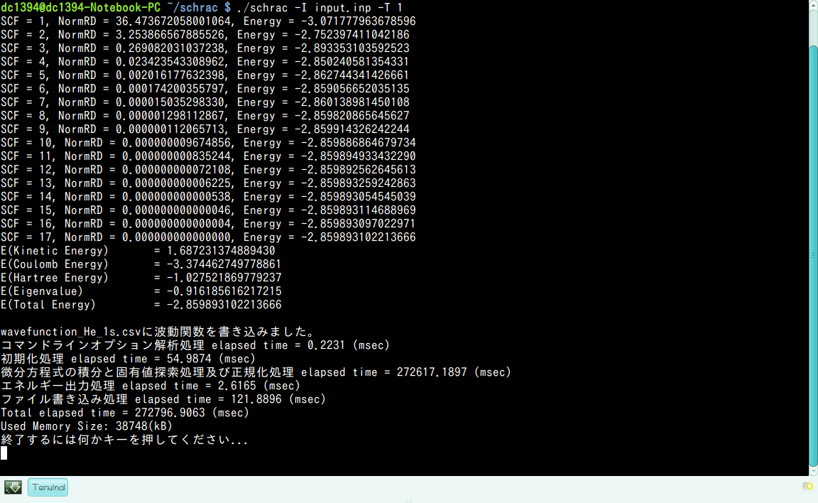
He原子に対する実行画面（参考）

Slide 38
ソースコードへのリンク
このプログラムのソースコードは、GitHub上で公開しています
https://github.com/dc1394/schrac
ライセンスは修正BSDライセンスとします。

Slide 39
まとめ
Sch方程式を、原点付近と原点から十分遠い点から数値的に解いた。
それぞれの解を接合することにより、固有値及び波動関数を得た。
計算によって得られた波動関数から、運動エネルギー及びポテンシャルエネルギーを計算した。
計算で求めた固有値及び波動関数のいずれも、解析的に求められる値とほとんど完全に一致していた。

